Slide 1
Seelisch kranke Kinder und Jugendliche – brauchen wir Spezialeinrichtungen oder Spezialkompetenzen?
Katharina Purtscher-Penz
Abteilung für Kinder- und Jugendpsychiatrie und Psychotherapie Landeskrankenhaus Graz Süd-West

Slide 2
Arten von Trauma (Terr, 1991)
Trauma – Typ I
Unfälle
Überfall
Operative Eingriffe
längerfristige Trennungen
schwere Erkrankungen
Verbrennungen
Naturkatastrophen
Trauma – Typ II
Vernachlässigung
Misshandlung
Missbrauch (emotional, sexuell)
Chronische Traumatisierung durch Krieg, Flucht, Folter
Chronisch existentieller Mangel (Hungersnot)
Entwicklungstrauma (van der Kolk, 2014)

Slide 3
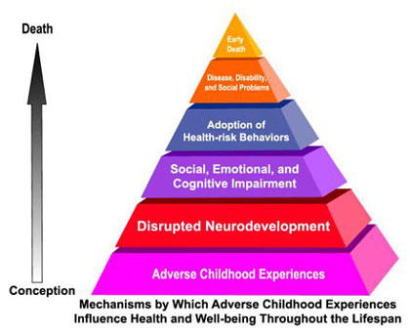
Folgen traumatischer Erfahrungen in der Kindheit
scientific gaps
(Felitti et al., 1998)

Slide 4
ACE Score
Missbrauchskategorien
  Wiederholter emotionaler Missbrauch (ACE 1)
  Wiederholter körperlicher Missbrauch (ACE 2)
  Wiederholter sexueller Missbrauch (ACE 3)

Slide 5
ACE Score
Familiäre oder elterliche Dysfunktionen
  Inhaftierung eines Haushaltsmitglied
  körperliche Gewalt gegen die Mutter
  Familienmitglied mit Alkohol-/Drogenabh.
  Psychisch kranke Familienmitglieder
  Verlust eines biol. Elternteils in der Kindheit

Slide 6
Entwicklungsbezogene Traumafolgestörung
A: Ereigniskriterium: traumatische Erfahrung und Vernachlässigung
B: Wiederholte Dysregulation als Reaktion auf Traumareize (Trigger)
- Somatisch: physiologisch, motorisch, psychosomatisch
- Verhalten: Selbstverletzungen, Reinzinierungen
C: Dysregulation von Aufmerksamkeit und Verhalten
- Kognitiv: Verwirrtheit, Depersonalisation, Dissoziation
- In Beziehungen abwertend, verstrickt
D: Anhaltende veränderte Selbstzuschreibungen und Erwartungen
- negatives Selbstbild, Misstrauen bezüglich Bezugspersonen,
- Verlust positiver Zukunftserwartung,
- Verlust des Vertrauens durch andere geschützt zu werden.
G: Funktionelle Beeinträchtigungen
- Bildung, Familie, Gleichaltrige, Beruf betreffend

Slide 7
Gesundheitliches Risikoverhalten und Einwirken von
≥ 4 frühen Stressfaktoren (Felitti et al 1998, Am. J. Prev. Med. 14: 245-258)
 |  | OR
Alkoholabusus | 16,1% | 7,4
Drogenkonsum | 28,4% | 4,7
Drogen i.v. | 3,4% | 10,3
> 30 Sexualpartner (lebenslang) | 6,8% | 3,2
Sexuell übertragene Erkrankungen | 16,7% | 2,5
Rauchen | 16,5% | 2,2
BMI ≥ 35 | 12,0% | 1,6
Weitreichender Bewegungsmangel | 26,6% | 1,3
> 2 Wo depressiv im letzten Jahr | 50,7% | 4,6
Suizidversuche | 18,3% | 12,2

Slide 8
„Childhood trauma, including abuse and neglect, is probably the single most important public health challenge in the US.“
(B. van der Kolk, 2007)

Slide 9
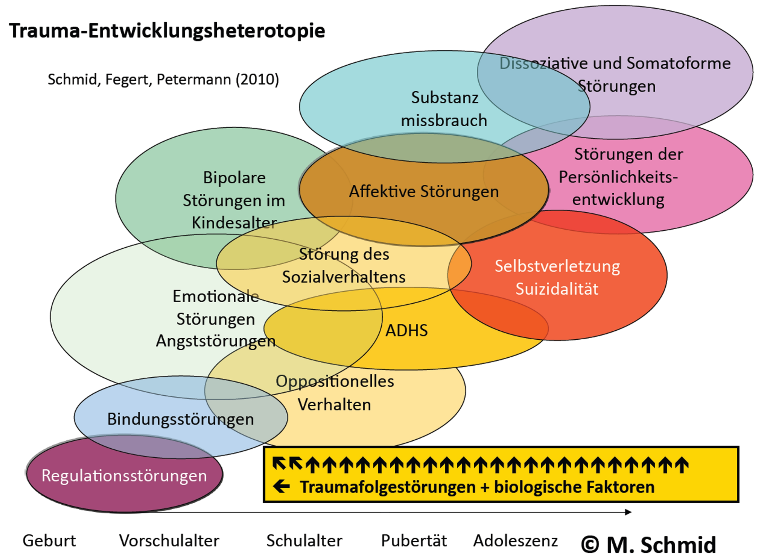

Slide 10
Zusammenhänge zwischen ACE und ADHS, bipolaren Störungen, Angststörungen, Störungen des Sozialverhaltens
Die maladaptiven Effekte von Misshandlung sind unspezifisch
Vielfältige psychische Störungen haben möglicherweise eine gemeinsame ätiologische Ursache: chronische Stressbelastung

Slide 11
Zusammenhang von ACE und ADHS (Braun, 2011)
43% der Kinder mit ADHS wiesen 2 oder mehr ACE auf (20% der Nicht-ADHS Kinder)
Die US-amerikanischen Kinderärzte empfehlen in ihren neuen Richtlinien zu ADHS ein Screening auf belastende Lebenserfahrungen

Slide 12
Sequentielle Traumatisierung
(Hans Keilson, 1979)
Erste Sequenz: Das Unheil breitet sich aus, es existiert noch ein Minimum an Sicherheit und Alltagsstruktur
Zweite Sequenz: unmittelbare Bedrohung, Terror, physische und/oder psychische Vernichtung, schwere Verluste
Dritte Sequenz: die unmittelbare Gefahr für das Leben ist vorüber, die überlebenden Kinder finden Aufnahme in der Gesellschaft, in Pflegefamilie und/oder im Exil

Slide 13
Rahmen und Bedingungen für Therapie
Schutz und Sicherheit
Psychosoziale Unterstützung,
Betreuung
Behandlung
Traumatherapie
(mit indizierter
Exposition)
Psycho- bzw.
Traumatherapeuten
Therapeutisches Milieu, Team,
Staat, Gesellschaft, Institution(en)
(Purtscher, 2010)

Slide 14
Interventionen
Psychotherapie; traumafokusierte Therapie
  Traumafokusierte kognitive Verhaltenstherapie (KVT)
  (zB. Cohen, Mannarino & Deblinger, 2006)
  Eye Movement Desensitization and Reprocessing (EMDR)
  Narrative Expositionstherapie (NET), (kid-NET)
  (Schauer, Neuner & Elbert, 2005)
  Psychodynamische Verfahren (PITT-KID)
  Spieltherapie (Weinberg, 2005)
  Imaginative Verfahren
Psychoedukation und Ressourcen stärken (Kind, Eltern, Bezugspersonen)
Traumaadäquate Pädagogik → Traumapädagogik

Slide 15
Therapieziele
„Die Bearbeitung traumatischer Erfahrungen ist kein Therapieziel!
Vielmehr dient die Bearbeitung traumatischer Erfahrungen bestimmten Therapiezielen.“
(Reddemann, 2004)

Slide 16
Traumasensibilität in der Kinder- und Jugendpsychiatrie (Schmid, Purtscher&Stellermann 2013)
Milieutherapie, „sichere Orte“
  Traumapädagogischer Umgang mit Stationsregeln (wenige, individualisiert, aus der Beziehung und Entwicklung begründet)
  berechenbare Abläufe und Strukturen
  Fallreflexionen mit Schwerpunkt Beziehungserleben der MitarbeiterInnen
  Traumapädagogische Förderung
    Selbstregulation, Sinnes- und Körperwahrnehmung, Selbstwirksamkeit, Emotionsregulation

Slide 17
Traumasensibilität in der Kinder- und Jugendpsychiatrie (Schmid, Purtscher&Stellermann 2013)
2. Traumasensibilität in der Kooperation mit dem Herkunftssystem und der weiteren Hilfeplanung
3. Sensibler Umgang mit Zwangsmaßnahmen
4. Förderung des Selbstverstehens, Psychoedukation
5. Verbesserung der Kooperation zw. KJP und Jugendhilfe
  Liaisondienste
  Gemeinsame Zielvereinbarungen und definierte Verantwortlichkeiten
  Regelungen für die Krisenintervention

Slide 18
Traumasensibilität in der Kinder- und Jugendpsychiatrie (Schmid, Purtscher&Stellermann 2013)
psychotherapeutische Behandlung, Traumatherapie
  Biographiearbeit
  Expositionstherapie
7. Unterstützende und entlastende Strukturen für die MitarbeiterInnen
8. Interventionen zur Stressbewältigung nach kritischen Ereignissen
9. Spezifische Aus- und Weiterbildung
10. Forschung zur Kinder-Traumatherapie und Traumapädagogik

Slide 19
Psychotraumatologisches Wissen
→ Auswirkungen für die Psychotherapie
allgemein
  Methoden zur Stabilisierung
  Ressourcenaktivierung
  Biographiearbeit
  Spezifische Psychoedukation
traumaspezifisch
  Traumatherapeutische Verfahren
  Spezifische Expositionstechniken

Slide 20

Psychotraumatologisches Wissen
→ Auswirkungen für die Pädagogik
Allgemein
  Traumasensibilität im Bereich
  der Jugendhilfe
Traumaspezifisch
  Milieutherapeutische/traumaadäquate
  Pädagogik →
  → Traumapädagogisches Wissen und Handeln

Slide 21
Forderungen für eine optimale Versorgung traumatisierter Kinder und Jugendlicher
Qualifikation der BehandlerInnen: Zusatzausbildungen in Psychotraumatologie , Traumatherapie und –pädagogik
Versorgungsstrukturen: Vollfinanzierung der psychotherapeutischen und psychologischen Behandlung für Kinder und Jugendliche
Traumatherapeutische und traumpädagogische Kompetenzen für MitarbeiterInnen der Jugendhilfe

Slide 22
Flüchtlinge, unbegleitete minderjährige Flüchtlinge (UMF)
Psychosoziale Forderungen für Flüchtlinge in Unterkünften/Grundversorgung:
Einhaltung der Menschenrechte und Gleichberechtigung
Berücksichtigung der Geschlechterdifferenz
Partizipative Strukturen
Ethische und kulturelle Unterschiede berücksichtigen
Beteiligung und Integration in lokale Gruppen ermöglichen
Die eigenen Fähigkeiten sollen genutzt werden können

Slide 23
Versorgungsangebote - etablierte
Pädagogik
Jugendhilfe
Psychotherapie
Kinder- und Jugendpsychiatrie
  → mit Differenzierungen und Spezialisierungen
  → mit Kooperationen und Netzwerken

Slide 24
Versorgungsangebote - was sollen sie leisten können?
Äußere Sicherheit, Schutz
Sicherheit im Alltag
Klarheit und Verlässlichkeit bei Strukturen und Regeln
Verlässliche Beziehungsangebote, korrigierende Beziehungserfahrungen
Befähigung zur Stressregulation
Erfahrungen von Selbstwirksamkeit und Selbstbemächtigung
Ressourcenorientierte Interventionen
Soziale Integration (peer-group, Schule, Ausbildung, Beruf, ...)

Slide 25
Versorgungsangebote - neu
Pädagogik: milieutherapeutische Hilfen, regelmäßige Reflexion von Verhalten und Beziehungen → korrigierende Beziehungserfahrungen, Traumapädagogik
Psychotherapie: Traumafokusierte Therapien: CBT, EMDR, KIDNET, ..
Kinder- und Jugendpsychiatrie → aufsuchende Hilfen, (verpflichtende) Elternberatung, traumatherapeutische Behandlung
Spezialstationen ? Home-treatment ?
Trauma informed community
  → Maßgeschneiderte individuelle Hilfen für Kinder und Familien → Behandlung im familiären Umfeld
  → Differenzierte Hilfen im vertrauten Milieu

Slide 26
Schulbegleiter als Beitrag zur Inklusion
Entwicklung eines interdisziplinären Curriculums an der Sigmund-Freud-Privatuniversität Wien in Kooperation mit der Universitätsklinik für Kinder- und Jugendpsychiatrie und Psychotherapie Ulm zur fachlichen Qualifizierung von Schulbegleitern
- Entwicklung eines Curriculums (Universitätsklinikum Ulm)
- Multiplikatoren und Veröffentlichung des Curriculums in Form eines Handbuchs
Interviews mit Schulbegleitern, Eltern, Lehrern, administrativen Beauftragten und Angestellten der zuweisenden Träger (qualitative Analyse durch die Sigmund-Freud-Privatuniversität Wien)

Slide 27
Inklusion im internationalen Vergleich – das italienische Modell (Niederhofer, 2016)
Klinische Psychologie und Kinder- und Jugendpsychiatrie sind in Italien in der ambulanten Versorgung eigenständige Serviceeinrichtungen
Inklusionsauftrag der Schule: Unterstützung durch den regionalen psychologischen Dienst, optional durch die ambulante Kinder- und Jugendpsychiatrie
Inklusion in der Regelschule; 2x jährlich ausführliche multiprofessionelle Besprechungen (Steuerung durch die Schule)
Evaluierung mittels strukturierter und formalisierter Vorbereitung aller Beteiligten
Inklusion ausschließlich in der Regelschule durch Unterstützung von speziell ausgebildeten Fachkräften
Die Frequenz und Art der Unterstützung wird 2x jährlich festgelegt → von der Grundschule bis zum Abschluss des Gymnasiums

Slide 28
Therapieziele
„Die Bearbeitung traumatischer Erfahrungen ist kein Therapieziel!
Vielmehr dient die Bearbeitung traumatischer Erfahrungen bestimmten Therapiezielen.“
(Reddemann, 2004)

